Slide 1

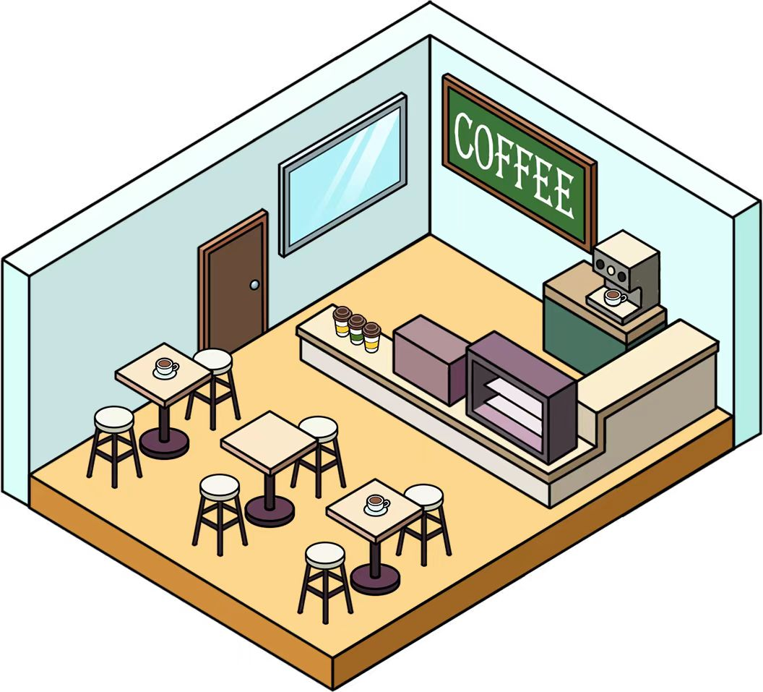
把學校活動室
改造成咖啡閣

Slide 2

想像一下，若把學校內的一間活動室改造成一個舒適的咖啡閣，讓學生和教師可以茶聚、閒聊和休憩，這是多麼令人期待！
你們的任務就是扮演室內設計師，並設計這個獨特的咖啡閣。你們將使用數學建模來規劃桌子和椅子的擺放，並制定家具成本的預算報告。
這個活動不僅能夠激發你們的創造力，還能培養運用數學建模進行實際的規劃和預算的能力。

Slide 3
活動1
以數學方式描述空間的舒適度，
並製作咖啡閣的初步平面圖。

Slide 4
活動1
以數學方式描述空間的舒適度，
並製作咖啡閣的初步平面圖。
在網絡上，我們常常看到有關不同餐廳的顧客評分，當中一般會包括餐廳環境的「舒適度」。例如：
評分
味道
環境
服務
在設計咖啡閣前，提出一些會影響咖啡閣「舒適度」的因素。
當中有哪些是與數學較直接相關的？

Slide 5
活動1
以數學方式描述空間的舒適度，
並製作咖啡閣的初步平面圖。
與數學較直接相關的因素：
咖啡閣空間的大小
同一時間可容納的顧客人數
桌椅的數目
兩組桌椅之間的距離
與數學較不直接相關的因素：
背景音樂
佈置
顏色

Slide 6
活動1
以數學方式描述空間的舒適度，
並製作咖啡閣的初步平面圖。
我們將探討兩個因素，
它們可以幫助我們量化在空間中的舒適度。
2. 因素 1：通道寬度
你認為通道寬度如何影響舒適度？

Slide 7
活動1
以數學方式描述空間的舒適度，
並製作咖啡閣的初步平面圖。
你認為通道寬度如何影響舒適度？
一般而言，通道寬度的值越大，即通道寬敞，舒適度越高。
相反，通道寬度的值越小，即通道容易狹窄，舒適度越低。

Slide 8
活動1
以數學方式描述空間的舒適度，
並製作咖啡閣的初步平面圖。
我們將探討兩個因素，
它們可以幫助我們量化在空間中的舒適度。
2. 因素 1：通道寬度
按目前活動室的設置，
量度兩組桌椅之間的通道寬度。
由此，建議一個適用於咖啡閣的最佳通道寬度。

Slide 9
活動1
以數學方式描述空間的舒適度，
並製作咖啡閣的初步平面圖。
我們將探討兩個因素，
它們可以幫助我們量化在空間中的舒適度。
2. 因素 1：通道寬度
在實地考察時，若以通道寬度來量化咖啡閣或餐廳的舒適度，我們可能會遇到什麼困難？該如何解決？

Slide 10
活動1
以數學方式描述空間的舒適度，
並製作咖啡閣的初步平面圖。
在實地考察時，若以通道寬度來量化咖啡閣或餐廳的舒適度，我們可能會遇到什麼困難？該如何解決？
困難：咖啡閣或餐廳內通常會有多條通道，而且其寬度不一。
解決方法：我們可以制定策略來找出最具代表性的通道寬度，
例如取空間中所有通道寬度的平均值、眾數組或中位數等方法。

Slide 11
活動1
以數學方式描述空間的舒適度，
並製作咖啡閣的初步平面圖。
我們將探討兩個因素，它們可以幫助我們量化在空間中的舒適度。
3. 因素 2：自由空間比
我們把自由空間比定義為：
自由空間比 =
若活動室幾乎完全被桌椅和設備等佔用（即佔用面積接近總面積），則自由空間比將接近 0。
相反地，若活動室中被桌椅和設備等佔用的空間非常少（即佔用面積接近 0），則自由空間比將接近 1。
總面積 – 佔用面積
總面積

Slide 12
活動1
以數學方式描述空間的舒適度，
並製作咖啡閣的初步平面圖。
我們將探討兩個因素，
它們可以幫助我們量化在空間中的舒適度。
3. 因素 2：自由空間比
若自由空間比接近 0 或接近 1，
可能會產生什麼問題？

Slide 13
活動1
以數學方式描述空間的舒適度，
並製作咖啡閣的初步平面圖。
若自由空間比接近 0 或接近 1，
可能會產生什麼問題？
若自由空間比接近 0，活動室將變得過於擁擠，妨礙顧客的移動。
相反，若自由空間比接近 1，
則可能會產生空虛感和未充分利用空間。

Slide 14
活動1
以數學方式描述空間的舒適度，
並製作咖啡閣的初步平面圖。
我們將探討兩個因素，
它們可以幫助我們量化在空間中的舒適度。
3. 因素 2：自由空間比
透過量度活動室和當中家具所佔用的面積，計算目前活動室的自由空間比。
由此，建議一個適用於咖啡閣的最佳自由空間比。

Slide 15
活動1
以數學方式描述空間的舒適度，
並製作咖啡閣的初步平面圖。
我們將探討兩個因素，
它們可以幫助我們量化在空間中的舒適度。
3. 因素 2：自由空間比
在實地考察時，若以自由空間比來量化咖啡閣或餐廳的舒適度，我們可能會遇到什麼困難？該如何解決？

Slide 16
活動1
以數學方式描述空間的舒適度，
並製作咖啡閣的初步平面圖。
在實地考察時，若以自由空間比來量化咖啡閣或餐廳的舒適度，我們可能會遇到什麼困難？該如何解決？
困難：在運營中的咖啡閣或餐廳中，
準確量度尺寸會有一定的難度，
因為顧客和員工會在空間中走動。
解決方法：我們可運用估算技巧，
例如測量咖啡閣或餐廳的特定區域，
然後根據這些結果估算整個空間的大小。

Slide 17
活動1
以數學方式描述空間的舒適度，
並製作咖啡閣的初步平面圖。
我們將探討兩個因素，
它們可以幫助我們量化在空間中的舒適度。
3. 因素 2：自由空間比
自由空間比這個因素有什麼不足？

Slide 18
活動1
以數學方式描述空間的舒適度，
並製作咖啡閣的初步平面圖。
自由空間比這個因素有什麼不足？
自由空間比未能反映家具的形狀和擺放的位置或方向對舒適度的影響。
另外，自由空間比是一個二維指標，未能完全反映三維空間的佔用程度。

Slide 19
活動1
以數學方式描述空間的舒適度，
並製作咖啡閣的初步平面圖。
以活動室的尺寸及以下的固有設備為基礎，初步製作咖啡閣的平面圖，以呈現桌子與座位的布局安排。
固有設備的尺寸如下：
咖啡機及其桌子：300 cm（長）× 80 cm（寬）× 160 cm（高）
微波爐及其桌子：70 cm（長）× 50 cm（寬）× 120 cm（高）
洗滌站：250 cm（長）× 80 cm（寬）× 90 cm（高）
同時，通過考慮因素 1 和 2 或其他相關因素，討論咖啡閣的舒適度。

Slide 20
活動2A
實地觀察影響咖啡閣
設計和顧客體驗的變量。

Slide 21
實地觀察影響咖啡閣
設計和顧客體驗的變量。
活動2A
1. 走訪一些就近的咖啡閣或餐廳，並就以下幾方面進行記錄。
i. 同一時間可容納的顧客人數。
ii. 不同類型的桌子數量。
iii. 通道寬度及量度策略。
iv. 自由空間比及量度策略。
v. 作為顧客，你所感受的「舒適度」。

Slide 22
實地觀察影響咖啡閣
設計和顧客體驗的變量。
活動2A
考慮你從實地考察所得的資料，你認為舒適的咖啡閣需符合什麼條件？你將如何修改你在活動 1（問題 4）的設計中因素 1（通道寬度）和因素 2（自由空間比）的數值？
舒適的咖啡閣需符合以下條件：
顧客總人數 ≤ 30
桌子數量 ≤ 15
因素 1：通道寬度 ≥ 1.5 m
因素 2：自由空間比 ≈ 0.5

Slide 23
活動2B
收集適合學校新咖啡閣的家具數據。

Slide 24
收集適合學校新咖啡閣的家具數據。
活動2B
在收集新咖啡閣家具的數據時，考慮到咖啡閣的舒適度和預算，你會收集哪些數據/資料？
舒適度和預算相關的數據/資料：
尺寸
功能（例如每張桌子的使用人數）
舒適度（例如桌椅的高度和物料）
價錢

Slide 25
收集適合學校新咖啡閣的家具數據。
活動2B
走訪就近的家具店（或瀏覽線上的零售商），收集可以考慮用於咖啡閣的桌子和椅子的資料。
尺寸
舒適度
類型
價錢
其他

Slide 26
收集適合學校新咖啡閣的家具數據。
活動2B
根據收集的數據，教師可引導學生討論各款家具的價格範圍，並根據活動1所制定的咖啡閣初步設計，預估其家具成本，作為活動 3 的其中一項重要討論條件。
教師和學生可按學校活動室的情況及咖啡閣的要求討論相應的合理家具成本。以下是一些可能的討論結果。
一般能提供 15 至 30 個座位的小型咖啡閣，其家具成本約為 $120,000 至 $250,000。當中包含相應數量的桌椅和沙發，每件家具的參考成本如下：
椅子/高腳椅：$800 至 $5,500/張
桌子（雙人或 4 人）：$3,000 至 $12,000/張
沙發/卡座（2 至 4人）：$8,000 至 $25,000/件
吧枱（6 至 10 呎）：$30,000 至 $80,000/張

Slide 27
活動3
考慮活動 2 關於咖啡閣舒適度和家具成本的結果，製作咖啡閣的優化設計，以按比例的平面圖展示，並制定咖啡閣家具的預算。
通過分組匯報觀摩不同的設計，並思考如何優化自己的設計。

Slide 28
活動3
1. 參考以下步驟， 按比例地製作咖啡閣 的平面圖。

Slide 29
步驟 iii
根據在活動 2A 的觀察，討論如何放置家具以提高咖啡閣的舒適度，並兼顧咖啡閣的運作需要。
步驟 i
使用在活動 1 中的量度值，
設置平面圖的大小，並在圖表紙上標註比例（例如1:100）。
步驟 iv
根據在活動 2B 中的數據，決定將會使用的桌子和椅子的類型和數量。
步驟 ii
如有需要，討論是否更改放置咖啡閣內固有設備的位置（見活動 1 的問題 4）。
步驟 v
按比例地繪製一個咖啡閣的平面圖，包括入口和家具的佈局。

Slide 30
活動3
根據在問題 1 中所設計的咖啡閣平面圖，計算或估算：
(a) 同一時間可容納的顧客人數，
(b) 咖啡閣的通道寬度，
(c) 咖啡閣的自由空間比，
(d) 家具的總成本。
同時，評估這設計是否符合於活動 2 所提出的對於一個舒適的咖啡閣的條件。

Slide 31
活動3
參考同學們的咖啡閣設計，你會如何優化原有對於一個舒適的咖啡閣的條件（活動 2）和它的設計（活動 3）？
製作咖啡閣的優化設計
（例如在不提高家具成本下提升
舒適度）。

